Slide 1
Code Obfuscator
Robin Franzi & Amine Derbel

Slide 2
Code Obfuscator
Contexte et objectifs du projet:
Dans le cadre d'un projet de recherche, le groupe de compétences IT Security veut rendre difficile
le reverse-engineering d'un programme executable.
En effet des utilitaires comme objdump ou IDAPro permettent facilement de trouver le code
assembleur et de là retrouver des algorithmes industriels qui sont peut-être des secrets de
fabrications d'une entreprise
Contexte du projet – Objectifs – Planning – Jalons – Cahier des charges

Slide 3
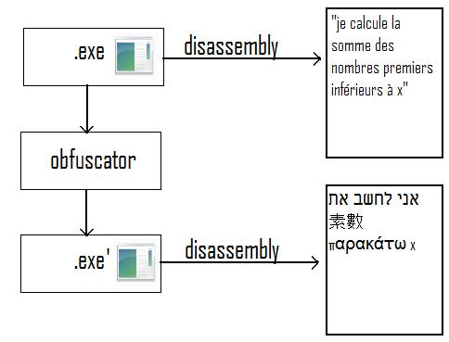
Code Obfuscator
Objectifs :
Etudier les différentes techniques d’obfuscation.
Créer un obfuscateur de code qui permet de changer la structure du programme initial pour le rendre inintelligible sans changer sa sémantique
Contexte du projet – Objectifs – Planning – Jalons – Cahier des charges

Slide 4
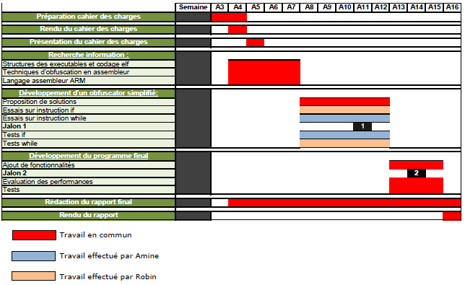
Code Obfuscator
Contexte du projet – Objectifs – Planning – Jalons – Cahier des charges

Slide 5
Code Obfuscator
Jalons
Jalon 1 : fixé à la semaine A11, nous présenteront un prototype fonctionnel d’un obfuscateur simple que nous pouvons opérer sur des instructions if et while.
Jalon 2 : fixé à la semaine A14, nous présenteront le programme final deux semaines avant le rendu final pour vérifier les dernières modifications à rajouter.
Contexte du projet – Objectifs – Planning – Jalons – Cahier des charges

Slide 6
Code Obfuscator
Cahier des charges:
Comprendre le langage assembleur des processeurs ARM
Comprendre la structure elf
Essayer le reverse-engineering : obtenir le code assembleur à partir d’un exécutable
Maitriser quelques techniques d’obfuscation
Ecrire un programme qui permet d’obfusquer l’exécutable d’un programme simple
Ecrire un programme qui permet d’obfusquer le code assembleur d’un programme simple
Comparaison des deux méthodes
Contexte du projet – Objectifs – Planning – Jalons – Cahier des charges

